Slide 1
Hefesto Tech
Integrantes: Felipe Conceição Nº34, Mateus Ferreira Nº22, Arthur Saldanha Nº3, Matheus Pinheiro Nº26 - Turma Info A
Sistema - Concessionária

Slide 2
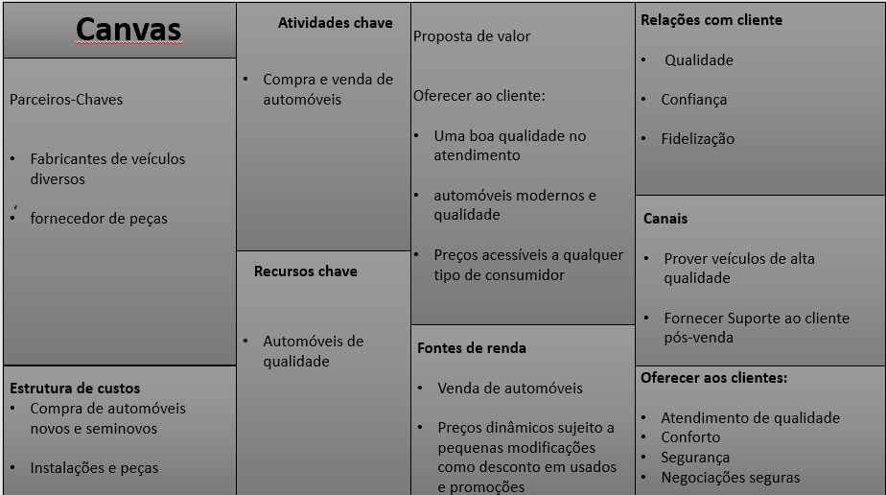

Slide 3
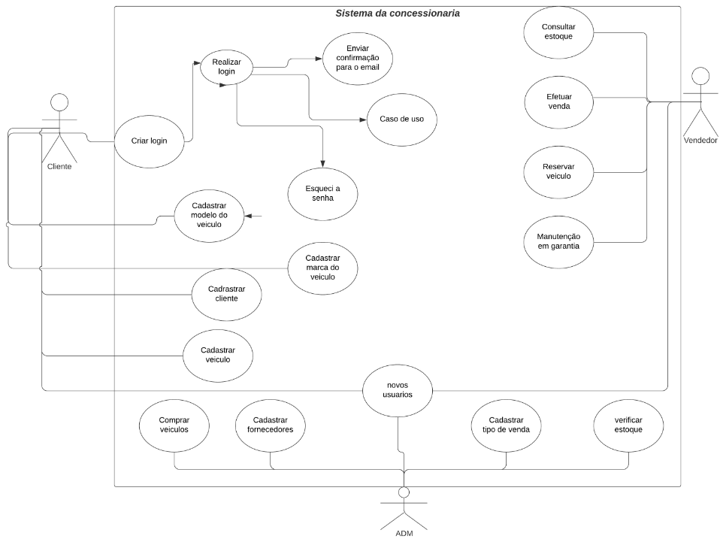

Slide 4
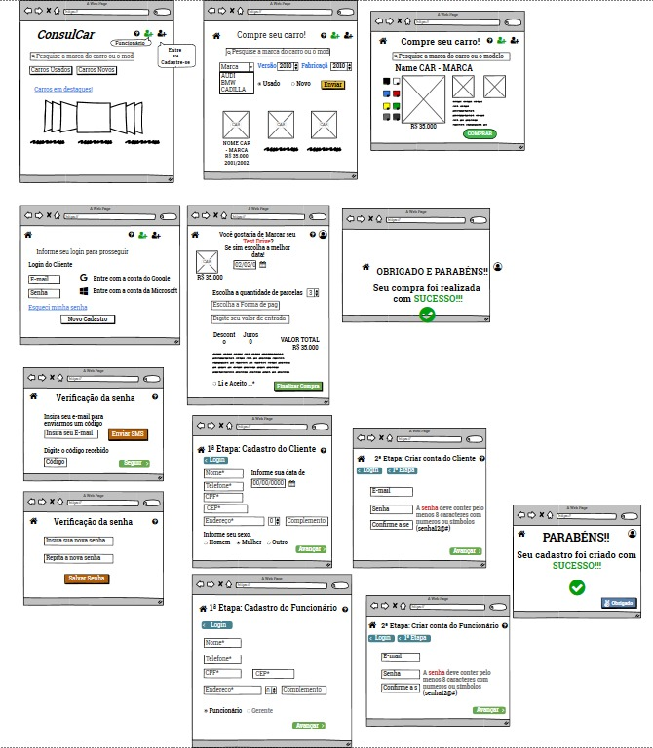

Slide 5
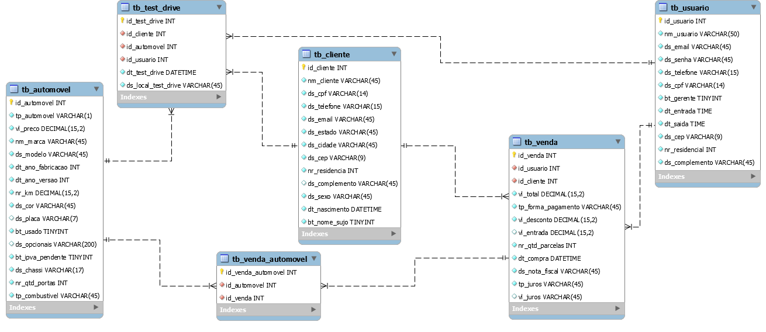

Slide 6
Hefesto Tech
Integrantes: Felipe Conceição Nº34, Mateus Ferreira Nº22, Arthur Saldanha Nº3, Matheus Pinheiro Nº26 -Turma: Info A

